Slide 1
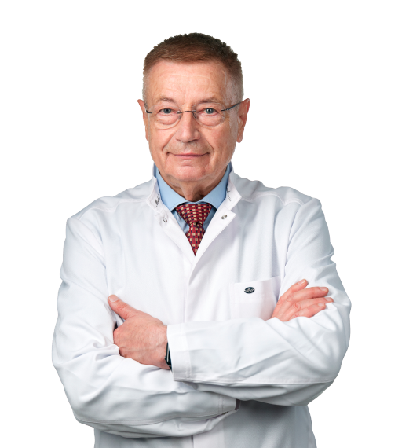
Профессор, д.м.н., математик
Древаль Александр Васильевич
Зав. кафедрой эндокринологии и цифровой медицины
ДИАБЕТОЛОГИЯ
ОНЛАЙН
Портал, где врач и пациент общаются как равные партнеры в подборе лечения болезни пациента

Slide 2
На 2021 год в России по официальным данным
реальное количество больных сахарным диабетом составляет*
10,5 млн.чел.
КАЖДЫЙ 15 РОССИЯНИН СТРАДАЕТ ДИАБЕТОМ
Без учета гиподиагностики, когда не все случаи диагностированы. Также сахарный диабет может протекать скрыто и не учтен.
Текущих мероприятий по своевременной ранней диагностике сахарного диабета в РФ недостаточно.
Больным не хватает дополнительных каналов информации, профессиональной помощи в лечении или предотвращении возникновения болезни.
* по данным Минздрава

Slide 3
ПРОБЛЕМАТИКА ОТРАСЛИ
Где пациенты с диабетом ищут информацию о болезни:
У врача в государственной или коммерческой медицинской организации
В сети Интернет (Яндекс, Google), в том числе: тематические сайты и статьи, блоги врачей и пр.
В социальных сетях и сообществах, посвященных диабету, на личных страницах врачей-эндокринологов
Медицинская литература и печатные издания
Низкая информированность населения о возможностях раннего выявления болезни, современных методах ее лечения, а также о профилактических мероприятиях — особенно среди людей из группы риска.

Slide 4
ПРОБЛЕМАТИКА ОТРАСЛИ
Информация разрознена и не подтверждена в большинстве случаев – это риск упустить момент и обнаружить диабет уже с развившимися осложнениями, что типично для СД2.
Больные диабетом часто НЕ ЗНАЮТ, где можно получить дополнительную квалифицированную информацию или консультацию по болезни. Получить профессиональную помощь специалиста высокого класса.

Slide 5
ПОРТАЛ ДИАБЕТ.РУ ЗАКРЫВАЕТ СРАЗУ НЕСКОЛЬКО ЗАДАЧ:
ИНФОРМАЦИОННЫЕ ТЕХНОЛОГИИ ПОЗВОЛЯЮТ ОХВАТИТЬ БОЛЬШЕЕ КОЛИЧЕСТВО ЛЮДЕЙ
Для пациентов:
Всесторонняя информационная поддержка врачей]. Специализирующихся в диабетологии с использованием разнообразны методов дистанционного взаимодействия
Для врачей:
Технологичные решения, разработанные на базе искусственного интеллекта, которые призваны помочь в рутинной работе врача при взаимодействии с пациентом

Slide 6
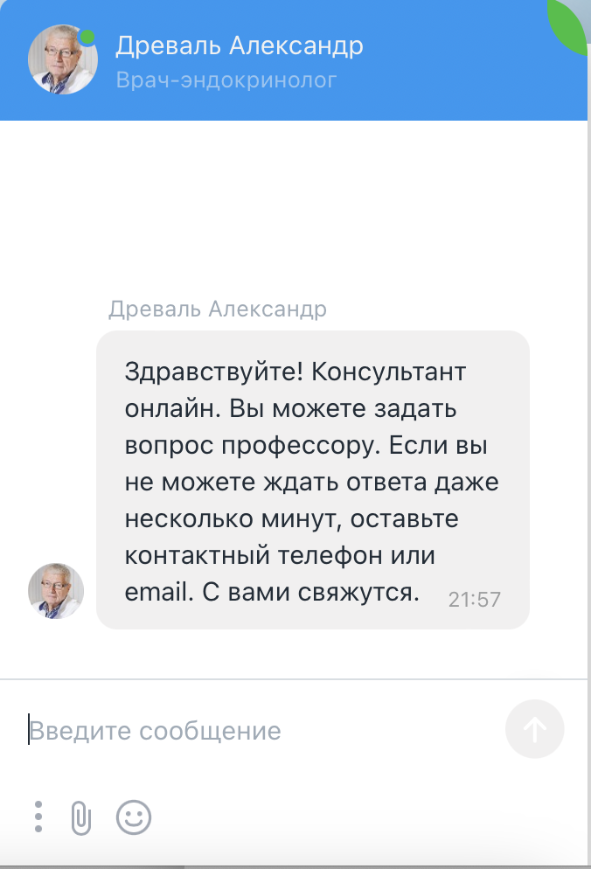
ВОЗМОЖНОСТИ КОММУНИКАЦИИ ДЛЯ ПАЦИЕНТОВ
Реализованные на портале диабет.ру
ОНЛАЙН-ЧАТ
Позволяет пациентам онлайн связаться с врачом – эндокринологом или дежурным врачом в удобное время и задать свой вопрос, сразу получив быстрый ответ или рекомендации.

Slide 7
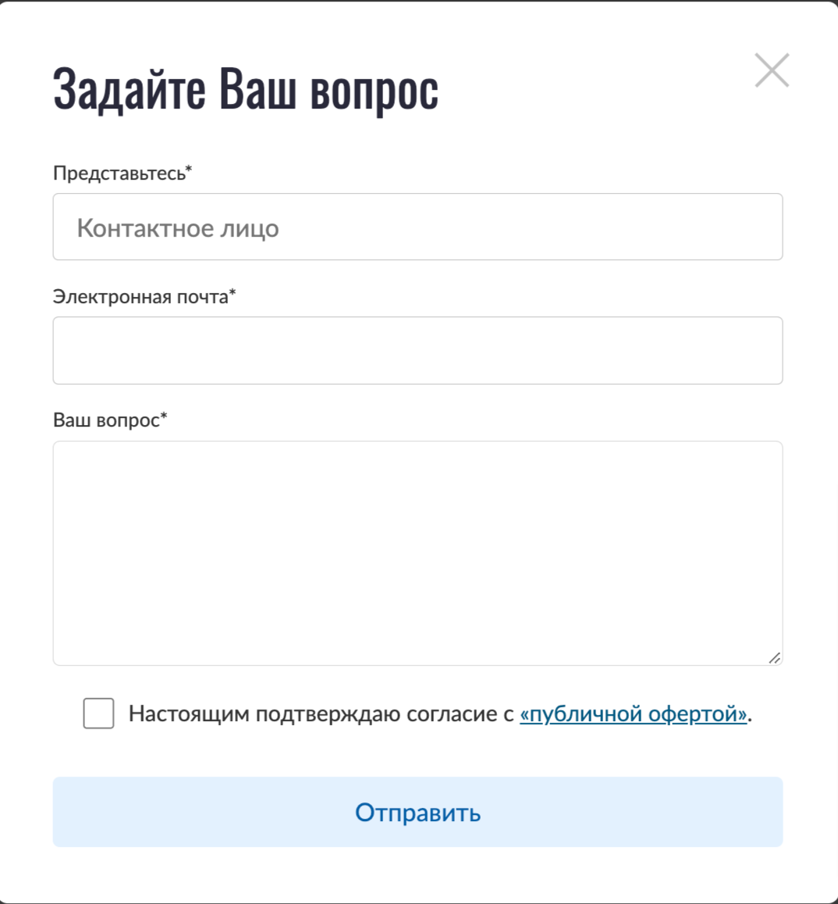
ВОЗМОЖНОСТИ КОММУНИКАЦИИ ДЛЯ ПАЦИЕНТОВ
Реализованные на портале диабет.ру
ФОРМА ДЛЯ ВОПРОСОВ
Для тех, кому неудобно спрашивать в онлайн-чате или нет времени ждать, можно задать вопрос на электронную почту врачу через форму обратной связи. Ответ приходит на почту пациенту.

Slide 8
ВОЗМОЖНОСТИ КОММУНИКАЦИИ ДЛЯ ПАЦИЕНТОВ
Реализованные на портале диабет.ру
ОНЛАЙН-КОНСУЛЬТАЦИИ
БЕСПЛАТНЫЙ ЗВОНОК
В рамках которых можно:
составить персональный график обследований согласно общепринятым стандартам лечения
узнать, какие нужно сдавать плановые анализы при диабете, и в какие сроки
уточнить, что следует запрашивать у лечащего врача в поликлинике по ОМС
Подключили онлайн-телефонию с номером 8-800 для бесплатных звонков по всей России для связи с врачом.
Данный способ особенно актуален для пациентов старше 50 лет, ввиду недостаточных знаний об интернет-технологиях.

Slide 9
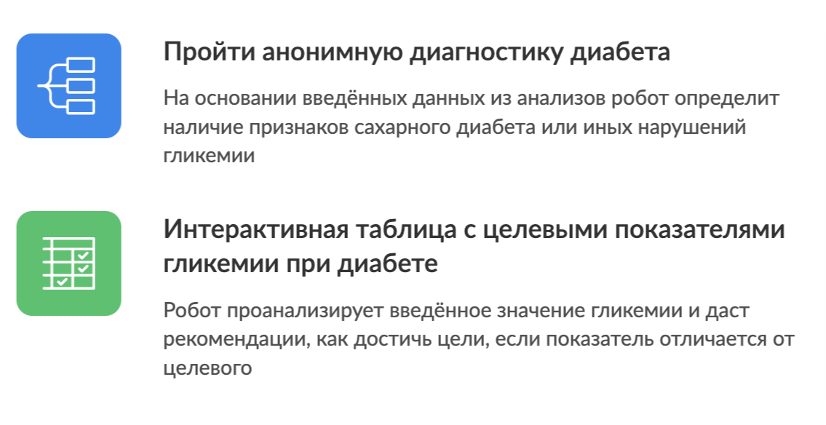
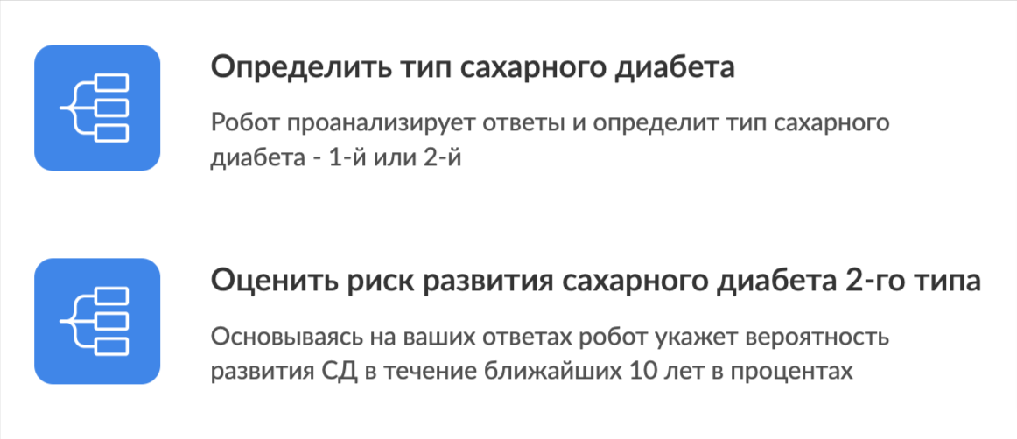
ВОЗМОЖНОСТИ КОММУНИКАЦИИ ДЛЯ ПАЦИЕНТОВ
Реализованные на портале диабет.ру
ОНЛАЙН ТЕСТИРОВАНИЕ
Поддержка медицинских решений искусственным интеллектом, в рамках которых больной может самостоятельно получить необходимую информацию, в том числе:
Пройти анонимную диагностику на диабет по результатам исследования гликемии
Определить тип сахарного диабета
Оценить риск развития сахарного диабета 2 типа
Определить индивидуальные целевые показатели гликемии при диабете

Slide 10
ВОЗМОЖНОСТИ КОММУНИКАЦИИ ДЛЯ ПАЦИЕНТОВ
Реализованные на портале диабет.ру
ОНЛАЙН ШКОЛА САМОКОНТРОЛЯ ДИАБЕТА
Короткие доступные видео-уроки по 15-30 минут, которые можно просматривать с любого устройства. В рамках школы пациенты получают:
Постоянный доступ к урокам через личный кабинет
Дополнительные материалы для самостоятельной работы (можно скачать)
Тестирование проверки знаний о диабете
Онлайн-консультация врача по телефону или через медицинский портал

Slide 11
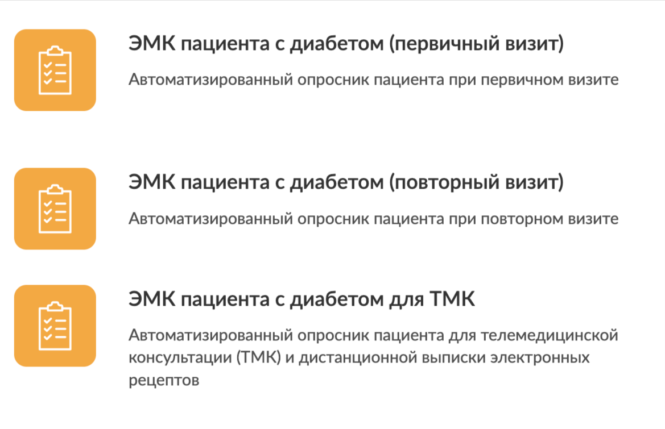
ВОЗМОЖНОСТИ ДЛЯ ВРАЧЕЙ
Реализованные на портале диабет.ру
АВТОМАТИЗАЦИЯ РУТИННЫХ ЗАДАЧ
Специально разработанная электронная врачебная диабетологическая медицинская карта пациента позволяет внести всю необходимую информацию прямо на сайте и распечатать ее для дальнейшей работы. Включает:
Результаты анализов
Анамнез сахарного диабета, включая осложнения, лечение, самоконтроль и обследования до момента текущей консультации
Сопутствующая терапия
Диагностика и данные осмотра

Slide 12
ПОЛУЧЕННЫЕ РЕЗУЛЬТАТЫ
Основная аудитория портала диабет.ру:
Мужчины и женщины в возрасте 55 лет и старше
Женская аудитория составляет 67%, мужская – 33%
В среднем ежемесячно портал посещает около 3 000 человек

Slide 13
ПОЛУЧЕННЫЕ РЕЗУЛЬТАТЫ
Востребованность используемых способов коммуникации
Первое место разделяют: онлайн-чат и бесплатный звонок. Более молодой аудитории (35-45 лет) удобнее задать вопрос в чат. Звонит более старшая аудитория 55+, также звонок выбирают те, кому ответ нужен «здесь и сейчас».
Второе место занимает видео-формат. Людям удобно, доступно и понятно смотреть лекцию врача в записи. Короткие уроки помогают удерживать внимание, давая информацию порционно для лучшего усвоения материала.
Очень мало посетителей сайта отправляют вопрос на почту через форму обратной связи. Скорее всего, это связано с отсутствием почты у основной аудитории портала – люди старше 55 лет, а также с недостаточной оперативностью ответа. Нужно ждать.

Slide 14
ВОЗМОЖНОСТИ РАЗВИТИЯ КОММУНИКАЦИЙ С БОЛЬНЫМИ ДИАБЕТОМ
ОНЛАЙН ВЕБИНАРЫ
МЕССЕНДЖЕРЫ
И ЧАТ-БОТЫ
Короткие лекции врачей, запись ответов на частые вопросы, а также «горячая линия» с врачом в рамках прямого эфира.
Информирование пациентов о новых возможностях, а также способ быстро найти/получить нужную информацию .
Дополнительные меры, которые позволят на регулярной основе предоставлять необходимую информацию
ОНЛАЙН КОНФЕРЕНЦИЯ
ТЕЛЕМЕДИЦИНА И ЛИНИЯ ПОДДЕРЖКИ
Для врачей, заинтересованных в дополнительном образовании, повышении квалификации и регулярном получении новых знаний в отрасли .
Возможность в нужный момент выйти на связь с врачом избавляет от переживаний и состояния «не знаю, что делать и куда идти»

Slide 15
ВЫВОДЫ
Информационные технологии стали неотъемлемой частью жизни каждого человека. Инструменты онлайн-коммуникации востребованы в высокой степени. Очень важно обеспечить информационное поле для больных сахарным диабетом, где они смогут в любое время получить профессиональную консультацию врача. Узнать о современных способах ранней диагностики и лечения диабета, возможностях, которые предоставляет государство. Научиться жить с сахарным диабетом полной жизнью, не подвергая себя риску возникновения осложнений, особенно инвализирующих (потеря зрения, хроническая почечная недостаточность и другие).
1
2
3
Важно проводить обучение как больных диабетом, так и тех, кто в группе риска не только офлайн (не все могут), а развивать онлайн-форматы и предоставлять возможность ими воспользоваться
Возрастная аудитория старше 55 лет активно использует Интернет для поиска информации и пользуется основными онлайн инструментами коммуникации
Больным диабетом нужно «место», куда можно прийти, задать вопрос и получить профессиональную помощь квалифицированного врача в удобном формате

Slide 16
СВЯЖИТЕСЬ С НАМИ
Будем рады любому формату сотрудничества или партнерству в развитии проекта
Телефон: 8 (800) 300-60-84
Почта: dreval@diabet.ru
Наш сайт: https://www.diabet.ru/
Группа ВКонтакте: https://vk.com/diabet_telemed
Древаль Александр Васильевич
Автор проекта «Диабетология онлайн», профессор, д.м.н., математик, зав. кафедрой эндокринологии и цифровой медицины НИИ общественного здоровья им. Н.А. Семашко, руководитель отделения эндокринологии МОНИКИ, главный эндокринолог Московской области, заслуженный деятель науки

